Slide 1
移动互联网改变世界
技术设计方案

Slide 2
目录
系统总体设计
产品详细设计
关键流程设计
数据结构

Slide 3
1、系统组成
用户客户端
微信
公众
账号
WEB
WAP
商户客户端
主站
服务接口
淘宝
用户漫游接口
平台
商品来源接口
淘宝
商户后台
管理后台
微信
日志
统计分析
支付接口
支付宝
……
商户开放接口
商户网站
ERP

Slide 4
2、系统分析 —— 商品 商品时最基本的元素，所有的业务行为都基于商品展开
商品
资料
淘宝API
管理
订购
分类
库存
推荐
推荐位推荐
分类推荐
广告宣传
PUSH推荐
用户下单
订单管理
查询
用户支付
发单
购物车下单
下单调整
库存更新
库存冻结
退单
调整
搜索
分类搜索
站内搜索
关联搜索
优惠
会员优惠
订购优惠
商品 关联 内容
资料
管理
订购
优惠
查询

Slide 5
3、系统分析—用户轨迹（实物交易）
用户种类：
平台用户、漫游用户
处理：
一键登录、绑定
方式：条码、二维码、购物车
跨屏：WEB、客户端互通
关联推荐、
套餐推荐（折扣推荐）
浏览
选购
下单
支付
跟踪
评价
登录
服务
第三方支付
评论、评分
推荐位推荐、搜索
分类搜索
订购历史浏览
优惠、满减、抵用券
免邮、会员折扣
重新下单
快递跟踪
发货跟踪
会员卡、折扣、优惠券
店铺活动、网店活动
Push推送，分享
送货地址
订购记录

Slide 6
4、系统架构

Slide 7
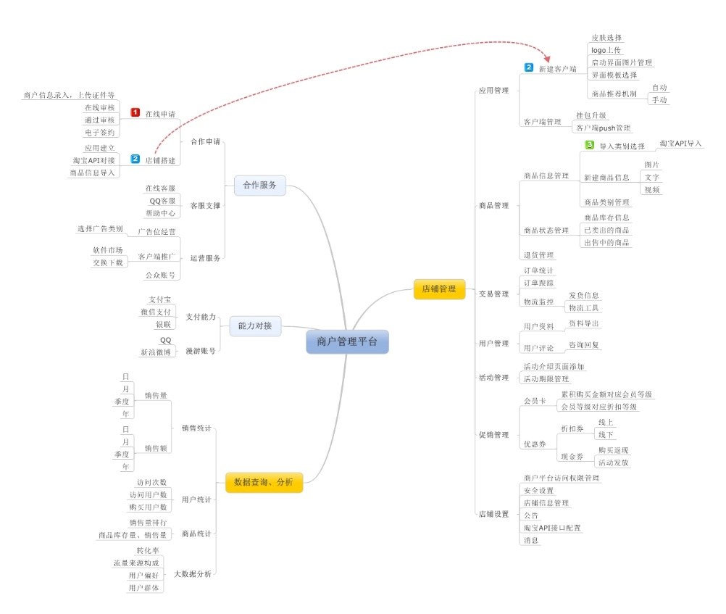
5、服务组成

Slide 8
目录
系统总体设计
产品详细设计
关键流程设计
数据结构

Slide 9
1、商家工作（实体物品）
会员管理
业务管理
订单管理
统计
系统管理
营销策略
满减
免邮
优惠券
会员等级
店铺活动
待处理
已出库
配送中
其他
退换货
评价管理
商品管理
分类管理
淘宝API配置
销售统计
会员管理
消费统计
数据导出
公众账号配置
数据同步设置
数据同步
商家工作（实体物品）
配置
基本资料
权限
管理员
后台权限
客户端权限
基本资料
店铺管理
营销策略
套餐
会员等级
会员优惠
评价管理
会员管理
PUSH营销
会员分析
分组PUSH
PUSH手段
商品管理
库存管理
客户端管理
客户端制作升级
商品推荐
意见箱
对接接口
未对接接口
会员统计
日销售统计
月销售统计
注册统计
下载统计
会员消费统计
支付宝账号

Slide 10
2、商家工作（虚拟物品）
会员管理
业务管理
订单管理
统计
系统管理
营销策略
满减
免邮
优惠券
会员等级
店铺活动
已出库
待收货
其他
退换货
评价管理
商品管理
分类管理
销售统计
会员管理
消费统计
数据导出
公众账号配置
已发库存商品
商家工作（虚拟物品）
配置
基本资料
权限
管理员
后台权限
客户端权限
基本资料
店铺管理
营销策略
套餐
会员等级
会员优惠
评价管理
会员管理
PUSH营销
会员分析
分组PUSH
PUSH手段
商品管理
待发库存商品
客户端管理
客户端制作升级
商品推荐
意见箱
会员统计
日销售统计
月销售统计
注册统计
下载统计
会员消费统计
支付宝账号

Slide 11
3、商家工作（服务类）
会员管理
业务管理
预约及排队
系统管理
营销策略
满减
免邮
优惠券
会员等级
店铺活动
预约
排队
当值情况
评价管理
销售统计
会员管理
消费统计
数据导出
公众账号配置
商家工作（服务类）
配置
基本资料
权限
管理员
后台权限
客户端权限
基本资料
店铺管理
营销策略
套餐
会员等级
会员优惠
评价管理
会员管理
PUSH营销
会员分析
分组PUSH
PUSH手段
项目管理
客户端管理
客户端制作升级
项目推荐
意见箱
会员统计
日销售统计
月销售统计
注册统计
下载统计
会员消费统计
支付宝账号
项目管理
技工管理
技工能力管理
项目介绍
技工介绍
统计
在线充值

Slide 12
4、 管理
商户
商户管理
合同管理
广告
统计
商品统计
客户端统计
用户统计
报表
账户
权限管理
日志
公告
公告管理
推广计划
客户端管理
升级管理
广告管理
广告发布
版本管理
公众账号
APP版式
版式

Slide 13
5、用户客户端
登录
漫游登录
注册账户
浏览
会员
优惠券
密码管理
配送地址
购物车
暂存、编辑
支付
支付
活动
店铺查看
查找 \ 扫码
线下活动
物流、退换货
订单
分类 \ 推荐
网络活动
满减、套餐
历史、评价
明细 \ 试用
用户客户端
会员卡
工具
预约应用
排队应用
客户端PUSH
一键注册上行通道
客户端
支付宝在线支付
短信网关
支付宝
平台服务接口
平台

Slide 14
6、商户客户端
登录
订单管理
营销统计
销售统计
活动管理
用户疑问解答
用户统计
平台服务接口
平台

Slide 15
目录
系统总体设计
产品详细设计
关键流程设计
数据结构

Slide 16
1、实际物品订购流程

Slide 17
2、虚拟物品订购流程

Slide 18
3、服务预约
预约
会员
技工
项目
时间范围
起始
结束
预计耗时
项目
项目名称
项目耗时
价格
技工
工号
介绍
能力
项目介绍
可进行哪些项目
会员评分

Slide 19
4、排队
能够根据历史叫号的情况计算出大概的等待时间
算法：
A =( (号码 – 最近号码) × 平均耗时 ) / 座位数 – 最近号码停留时间
等待时间 = A ~ A + 平均耗时

Slide 20
目录
系统总体设计
产品详细设计
关键流程设计
数据结构

Slide 21
1、数据组成
用户类
一键登录
漫游登录
常用送货地址
常用支付方式
会员卡
优惠券
短信通道
商品类
物品类
分类
商品
套餐
礼品
库存
售价
服务类
项目
技工
商户类
商户资料
账户配置（淘宝API、微信公众账号、支付宝账号）
门店
门店活动
优惠券
客户端类
客户端版本
客户端升级
版式
版式
推荐位
页面管理
推荐位推荐
订购及营销类
购物车
订单
满减
PUSH类
短信PUSH
客户端PUSH
微信PUSH
工具类
预约
排队
统计
销售统计
客户端下载统计
用户统计
日志
日志
日志分析及推荐

Slide 22
用户相关内容
登录及注册
一键登录
个人信息
个人资料
漫游登录
送货地址
支付方式
当前位置(LBS)
信息
购物车
待处理订单
交易历史
优惠券
个人资料
会员卡
操作
在线购物
会员卡充值
在线支付
用户

Slide 23
Thank you!
Gary
Notes:
在 “幻灯片放映”模式，单击箭头进入 PowerPoint 入门中心。

